Slide 1
Fraude amoureuse : Comprendre et intervenir auprès des victimes
Conférence organisée par les coordonnatrices régionales spécialisées en matière de lutte contre la maltraitance
20 mars 2024

Slide 2
Fraude amoureuse Comprendre et intervenir auprès des victimes
Lutte contre la maltraitance envers les personnes aînées
Sergent Sébastien Hébert
Conseiller stratégique maltraitance majeure situation vulnérabilité
Division prévention & sécurité urbaine, SPVM
Mercredi le 20 mars 2024

Slide 3
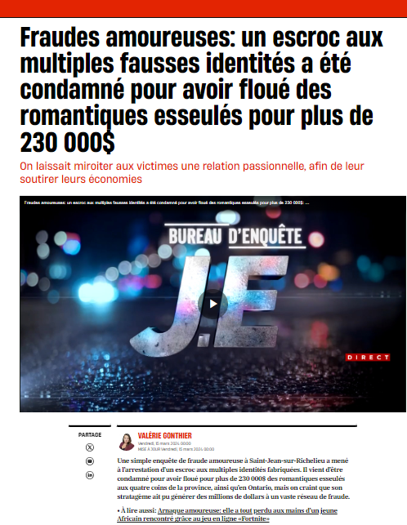
Pourquoi parler de la fraude amoureuse en ligne du point de vue policier?
Phénomène peu connu
Fausses croyances
Police de concertation
Expériences et expertises policières
Entreprendre le début d’un processus
Objectif de la présentation
Présenter et démystifier l’intervention policière lorsqu’une situation de fraude amoureuse est signalée aux autorités policières.
JDM vendredi 15 mars 2024

Slide 4
Qu’est-ce que la fraude amoureuse, étude 2014?
Hatolong Boho et Nkouda Sopgui (2014) définissent une arnaque comme étant
« un processus de mise en œuvre des procédés langagiers, discursifs et comportementaux visant à aliéner l’autre ou à tirer de lui un avantage matériel ou immatériel.
Le processus est essentiellement interactif et consiste, du point de vue langagier et discursif, à recourir à des mécanismes de persuasion.
Cette pratique, dont l’objectif est, bien entendu, de tromper l’autre pour l’escroquer par le biais d’Internet, se manifeste sous plusieurs formes. »
Stratégies argumentatives du genre cyberepistolaire : rhétorique de l’arnaque et (en)jeux de faces Argumentative Strategies of Cyber-Epistolary Genre: Rethoric of Scam and Challenges Zacharie Hatolong Boho et Romuald Valentin Nkouda Sopgui
Notes:
La relation amoureuse virtuelle est la base de l’arnaque amoureuse : sans la relation entre la victime et son arnaqueur, il ne peut y avoir d’arnaque

Slide 5
Qu’est-ce que la fraude amoureuse en 2024, définition utilisée par le SPVM?
« La fraude amoureuse est une forme d’extorsion d’argent et/ou de biens, dans le cadre d’une fausse relation affective et amoureuse virtuelle, initiée par une fraudeuse ou un fraudeur à partir d’un faux profil »
Pour la victime, il s’agit d’une réelle relation d’amour, d’un réel état amoureux
Notes:
La relation amoureuse virtuelle est la base de l’arnaque amoureuse : sans la relation entre la victime et son arnaqueur, il ne peut y avoir d’arnaque
Arnaque amoureuse en ligne
Hatolong Boho et Nkouda Sopgui définissent une arnaque comme étant un processus de mise en oeuvre des procédés langagiers, discursifs et comportementaux visant à aliéner l’autre ou à tirer de lui un avantage matériel ou immatériel. Le processus est essentiellement interactif et consiste, du point de vue langagier et discursif, à recourir à des mécanismes de persuasion. Cette pratique, dont l’objectif est, bien entendu, de tromper l’autre pour l’escroquer par le biais d’Internet, se manifeste sous plusieurs formes. (Hatolong Boho et Nkouda Sopgui, 2014, p.3)
Fraude Code Criminel Canadien article 380 (1) Quiconque :
par supercherie, mensonge ou autre moyen dolosif
constituant ou non un faux semblant au sens de la présente loi
frustre le public ou toute personne
déterminée ou non, de quelque bien, service, argent ou valeur
Code criminel (L.R.C. (1985), ch. C-46)
Fraude amoureuse
naît d’une relation affective :
virtuelle
initié par le fraudeur;
en contactant ses victimes potentielles par le biais des réseaux sociaux ou des sites de rencontres avec un faux profil.

Slide 6
En quoi est constituée une fraude amoureuse en ligne?
Une relation amoureuse en ligne
initiée par le fraudeur
en contactant ses victimes potentielles par le biais des réseaux sociaux ou des sites de rencontres avec un faux profil.
naît d’une relation affective virtuelle
état amoureux réel
Besoin d’une crime (infraction Fraude Article 380 C.cr)
Quiconque, par supercherie, mensonge ou autre moyen dolosif, constituant ou non un faux semblant au sens de la présente loi, frustre le public ou toute personne, déterminé ou non, de quelque bien, service, argent ou valeur :
a) est coupable d’un acte criminel et passible d’un emprisonnement maximal de quatorze ans, si l’objet de l’infraction est un titre testamentaire ou si la valeur de l’objet de l’infraction dépasse cinq mille dollars;
b) est coupable :
(i) soit d’un acte criminel et passible d’un emprisonnement maximal de deux ans
(ii) soit d’une infraction punissable sur déclaration de culpabilité par procédure sommaire,
si la valeur de l’objet de l’infraction ne dépasse pas cinq mille dollars.
Notes:
ATTENTION:
Les aînés qui présentent une forme de dépendance envers quelqu’un (p. ex. physique, émotive, sociale ou d’affaires) sont plus à risque de subir ce type de maltraitance. Au-delà de l’aspect financier ou matériel, ce type de maltraitance peut affecter la santé physique ou psychologique de l’aîné en influençant sa capacité à assumer ses responsabilités ou à combler ses besoins.
La fraude consiste à mener malhonnêtement le public ou une personne à encourir une perte financière, à se départir d’un bien ou à fournir un service à la suite d’une tromperie, d’un mensonge, d’un abus de confiance ou de tout autre moyen semblable.

Slide 7
Fraude amoureuse au Code criminel
Besoin du contexte (détermination de la peine: circonstances aggravantes Article 380 (1) C.cr)
Sans que soit limitée la portée générale de l’article 718.2, lorsque le tribunal détermine la peine à infliger à l’égard d’une infraction prévue aux articles 380, 382, 382.1 ou 400, les faits ci-après constituent des circonstances aggravantes : par exemple:
Ampleur, complexité, durée
Infraction a entrainé des conséquences importantes pour les victimes étant donné la situation personnelle de celles-ci, notamment l’âge, leur état de santé et leur situation financière
Indument tirer parti d’une réputation d’intégrité dont lui procure la collectivité
La valeur de la fraude
En bref, une fraude amoureuse en ligne c’est:
Relation amoureuse virtuelle
Impliquant de la fraude art 380 C.cr
Contexte utilisant des stratégies pour convaincre 380 (1) C.cr
Notes:
Fraude Code Criminel Canadien article 380 (1)
l’ampleur, la complexité, la durée ou le niveau de planification de la fraude commise est important;
l’infraction a nui — ou pouvait nuire — à la stabilité de l’économie canadienne, du système financier canadien ou des marchés financiers au Canada ou à la confiance des investisseurs dans un marché financier au Canada;
l’infraction a causé des dommages à un nombre élevé de victimes;
l’infraction a entraîné des conséquences importantes pour les victimes étant donné la situation personnelle de celles-ci, notamment leur âge, leur état de santé et leur situation financière;
d) le délinquant a indûment tiré parti de la réputation d’intégrité dont il jouissait dans la collectivité;
e) il n’a pas satisfait à une exigence d’un permis ou d’une licence, ou à une norme de conduite professionnelle, qui est habituellement applicable à l’activité ou à la conduite qui est à l’origine de la fraude;
f) il a dissimulé ou détruit des dossiers relatifs à la fraude ou au décaissement du produit de la fraude.

Slide 8
Stratagèmes habituellement utilisés
La rencontre, la lune de miel et la mise en confiance
Initie le contact avec la victime par le biais des réseaux sociaux ou des sites de rencontres avec un faux profil
Affiche Prestance: s’affiche comme ayant un bon statut social, une personne prestigieuse, charismatique ou encore en position d’autorité et montre de beaucoup d’assurance
Propose de continuer les échanges sur d’autres moyens de communication, à l’extérieur du site de rencontre en utilisant un mode de communication privé ou différent (courriel, messagerie texte, Whatsapp, Google Hangouts, etc.)
N’est pas dans le même pays que la victime; en voyage, demeure à l’étranger, mais voudra venir vous voir, dès que ce sera possible, mais jamais possible
Trouve plusieurs bonnes raisons ou excuses pour qu’il n’y ait pas de rencontre par caméra ou en personne
Isole ses victimes
Crée de la méfiance: convaincre la victime que les autres vont être un obstacle à leur projet
Plan d’avenir à deux, promets dès que possible…
Notes:
La fraudeuse ou le fraudeur :
Initie le contact avec la victime par le biais des réseaux sociaux ou des sites de rencontres avec un faux profil.
S’affiche comme ayant un bon statut social, une personne prestigieuse, charismatique ou encore en position d’autorité
Propose de continuer les échanges sur d’autres moyens de communication, à l’extérieur du site de rencontre en utilisant un mode de communication privé ou différent (courriel, messagerie texte, Whatsapp, Google Hangouts, etc.)
Est en voyage ou demeure à l’étranger, mais voudra venir vous voir.
Trouve plusieurs bonnes raisons ou excuses pour qu’il n’y ait pas de rencontre par caméra ou en personne.
Évoque, une fois la confiance établie, des soucis d’ordre financier exceptionnels pour demander de l’argent : compte bloqué à l’institution financière, cellulaire ou ordinateur volé, maladie d’un proche, démêlé avec la justice, accident, etc.
Les sommes d’argent demandées sont minimes au départ et augmentent graduellement avec le temps.
En cas de refus de fournir de l’argent, souvent les menaces et l’intimidation seront utilisées pour contraindre la personne à payer.

Slide 9
Mon amour, j’ai besoin d’argent! La manipulation s’installe et les choix diminuent
Une fois la confiance établie, évoquent des soucis d’ordre financier exceptionnels pour demander de l’argent : compte bloqué à l’institution financière, cellulaire ou ordinateur volé, maladie d’un proche, démêlé avec la justice, subit un accident, etc.
Poursuivre la projection d’avenir commun
Les sommes d’argent demandées sont minimes au départ, augmentent avec le temps.
En cas de refus de fournir de l’argent,
Manipulation, culpabilité, menace de la quitter
souvent les menaces et l’intimidation sera utilisée pour contraindre la personne à payer
Notes:
Tableau 4.4 Raisons de demande d’argent Récits Raison de demande d'argent
Couvrir le billet d'avion
Construire un orphelinat
Cartes cadeaux
Rembourser une arme perdue
Nourriture, endroit où dormir
Documents nécessaires pour débloquer ses comptes bancaires
Cadeaux pour sa famille et amis
Bris de matériel/machine à son travail
Hospitalisation de l'arnaqueur (accidents, maladie)
Hospitalisation d'un proche de l'arnaqueur
Problème de passeport
Manque d'argent pour payer ses employés
Documents volés ou perdus (passeport, carte de crédit, argent)

Slide 10
Devrions-nous signaler une fraude amoureuse en ligne aux autorités policières?
Selon la Charte des droits et libertés de la personne du Québec;
Article 1 Tout être humain a droit à la vie, ainsi qu’à la sûreté, à l’intégrité et à la liberté de sa personne
Article 2 Tout être humain dont la vie est en péril a droit au secours.
Loi visant à aider les personnes victimes d’infractions criminelles et à favoriser leur rétablissement
Droits des personnes victimes d’une infraction criminelle
Notes:
109. Un corps de police peut communiquer tout renseignement au ministre ou à un centre d’aide aux personnes victimes d’infractions criminelles reconnu en vertu de l’article 7, y compris des renseignements personnels relatifs à la personne victime contenus dans un rapport d’événement ou dans un document s’y rapportant, si ces renseignements sont nécessaires à l’application de la présente loi.
La LAPVIC élargit la notion de victime, permettant ainsi à un plus grand nombre de personnes d’être admissible aux différentes aides financières, selon les modalités prescrites.
Conditions d’admissibilité au régime d’indemnisation de l’IVAC
Afin d’être qualifiée de victime d’acte criminel, selon la loi visant à aider les personnes victimes d’infractions criminelles et à favoriser leur rétablissement, vous devez avoir subi une atteinte à votre intégrité en raison de la perpétration d’une infraction criminelle. Toutes les infractions criminelles prévues au Code criminel, à l’exception des infractions contre un bien, permettent maintenant l’ouverture du régime d’indemnisation par l’IVAC.
En plus des victimes directes de l’infraction criminelle, vous pouvez présenter une demande de qualification à l’IVAC si vous êtes :
Le parent d’un enfant victime de la perpétration d’une infraction criminelle ;
L’enfant d’un parent qui est victime de la perpétration d’une infraction criminelle ;
Le conjoint d’une personne victime d’une infraction criminelle ;
La personne à charge d’une victime d’une infraction criminelle ;
Le proche d’une victime criminelle ;
Le témoin de la perpétration d’une infraction criminelle ou de la scène intacte de l’infraction.

Slide 11
Pourquoi est-il si important de signaler?
Pour la victime, la famille et les proches
Peu de dénonciation de la part de la victime 5% à 10%
Désespoir de la famille et des proches
Victime exposée à de graves conséquences (psychologiques, physiques, financières, sociales, familiales, professionnelles)
Briser la stratégie d’isolement et de manipulation du suspect
Initier un processus vers la prise de conscience
Selon le Centre antifraude du Canada
La fraude sentimentale se trouve dans le peloton de tête des arnaques les plus fréquentes,
Cette fraude a coûté aux Canadiens plus de 50,3 millions de dollars en 2023.
https://cba.ca/avoiding-the-romance-scam?l=fr
Notes:
Pourquoi dénoncer aux autorités policières les situations d’arnaque amoureuse si vous en êtes victimes ou témoin?
Une victime perds en moyenne 53 000$ par cas de fraude amoureuse

Slide 12
L’intervention policière est là pour…
L’intervention policière a comme objectifs de:
Protéger l’intégrité de la victime et ses biens
Contribuer à mettre fin à une situation comportant des infractions criminelles
Arrêter et poursuivre en justice les auteurs
Assumer un leadership en matière de concertation
L’intervention policière cherche aussi à:
Prendre les moyens afin de préserver le lien de confiance et la communication
Conseiller le demandeur, sur les stratégies, approches à adopter
Favoriser un processus de prise de conscience de la victime
Rassurer et expliquer à la victime les étapes suivant une dénonciation
Renforcir le filet de sécurité de la victime
Prévenir la double victimisation avec les mêmes suspects

Slide 13
Pourquoi est-il si important de signaler/dénoncer une fraude amoureuse en ligne?
Du point de vue policier
Rédiger un rapport d’événement, qu’il y ait une plainte ou pas de la victime
Déterminer la présence d’infractions criminelles et débuter une enquête initiale (images inversées, réseaux sociaux…)
Renseigner, colliger de l’information pour les différents partenaires tels que la Sureté du Québec, le Centre Antifraude du Canada (GRC)
Possibilité collaboration provinciale, internationale au niveau de l’enquête, même si pas de plaignant
Dénoncer un crime à la police enclenche le processus judiciaire criminel : enquête policière, dépôt d’accusations s’il y a suffisamment de preuves contre la personne suspecte, procès criminel, verdict, peine (sentence), etc.
Signaler une situation – Dénoncer dans le but d’un processus judiciaire

Slide 14
Intervention policière suite à un signalement
Signaler aux autorités policières
Poste de police
Contact avec les policiers
Sécuriser la victime, le demandeur, témoins
Traitement du dossier lors de l’intervention
Effectuer démarches préliminaires d’enquêtes
911
Vérifier capacité à comprendre et s’exprimer clairement, au besoin se référer au répondant ou un tiers
Déterminer la présence d’infractions criminelles et indices
Écouter les différentes versions
Vérifier l’état physique et psychologique + besoins soins?
Expliquer le processus et voir intentions de porter plainte
Vérifier le filet de sécurité et offre services CAVAC
Rédiger demande d’autorisation pour référencement
Référer agent sociocommunautaire personnes aînées ou majeurs en situation de vulnérabilité
Rédiger rapport d’événement et déclaration
Si requis soumettre pour enquête policière

Slide 15
Démarches d’enquête policière (enquêteur)
Prise de connaissance du dossier
Prends connaissance de l’ensemble de la documentation
Plainte
&
Enquête
Contacte la personne victime, les témoins
Prise en charge et assistance à la victime
Détermine la nature des infractions en présence
Considère la volonté de la victime à déposer une plainte ou pas
Collecte les indices et preuves (perquisition, enq. cyber ou techno)
Fermeture du dossier d’enquête s’il n’y a pas de plainte, ou d’éléments de preuve
Tente d’identifier et de localiser le suspect pour l’arrestation
Collaboration policière, régional, provincial et internationale
Arrestation + libération
Accompagnement à la cours
S’assure que la victime reçoive le soutien et l’aide psychosociale
Propose groupe de soutien
Notes:
la fermeture du dossier ne sera pas systématique en absence de plainte, par exemple si on détermine, selon les circonstances, que ça touche la politique ministérielle en matière de VC.
Sinon dans ta phase enquête, c’est bon : rencontre de la victime, rencontre de témoins, conduite de l’enquête (perquisition, autorisations judiciaires, enquête cyber et techno). Arrestation et dénonciation, le cas échéant.

Slide 16
Démarches du procureur de la couronne
Dénonciation
Soumis au procureur poursuites criminelles et pénales
Analyse
Preuves soumises par enquête policière
Dépôt d’accusations
Preuves suffisantes et dans l’intérêt de la victime
Déroulement du processus judiciaire
Verdict culpabilité
Peine & conditions
Notes:
Sinon dans ta phase enquête, c’est bon : rencontre de la victime, rencontre de témoins, conduite de l’enquête (perquisition, autorisations judiciaires, enquête cyber et techno). Arrestation et dénonciation, le cas échéant.

Slide 17
À considérer lors de l’intervention auprès de la victime
Viser le processus ou le résultat?
Confronter la victime risque de créer le fossé, briser les liens et la rendre encore plus vulnérable, elle voudra s’isoler
Soyez empathique, elle vit de réelles émotions, une réelle relation, même virtuellement
Maintenir un contact et un lien de confiance avec la personne
Le fraudeur répond à ses besoins de briser l’isolement, d’être aimée, d’être utile, de rêver, d’être valorisée et autodéterminée
Elle va se battre pour défendre, protéger sa relation, ses dépenses ou leurs projets communs
Sensibilisez la victime au phénomène fraude amoureuse
Susciter un questionnement, éveillez des doutes chez la victime, pas une affirmation directe!
Inviter les proches à dénoncer aux forces policières la situation afin d’obtenir de l’aide ou une intervention policière, si vous le jugez opportun
Explorer comment améliorer ses facteurs de protection plutôt que de tenter de la convaincre qu’il s’agit d’une fraude
Les menaces du fraudeur ou la découverte de la situation réelle peuvent représenter un risque pour l’intégrité physique et psychologique de la personne bernée

Slide 18
Merci de votre attention

Slide 19
Fraude amoureuse: comprendre et intervenir auprès des victimes
Charles Viau-Quesnel, UQTR
2024-03-20 – 11h30
Équipe de recherche
Julie Carpentier
Audrey Potz
Sandrine Lavertu
Claudia Marchand
Frédérike Campbell
Mélissa Thibodeau

Slide 20
Plan de la présentation
Synthèse du projet de recherche
Exemple de cas
Principaux résultats
Bonnes pratiques
Mythes et croyances
Questions et échanges

Slide 21
Synthèse du projet de recherche
Projet ayant pour objectif de décrire les expériences, les besoins et les défis des personnes victimes de fraude amoureuse en ligne (FAL) et croiser ces perspectives avec celles d’intervenants psychosociaux ayant de l’expérience avec les personnes victimes de FAL.
Contexte
Participants
Outils de recherche

Slide 22
Contexte du projet
La fraude amoureuse en ligne est un crime difficile à étudier…
Difficile à quantifier
Une forme de fraude relativement récente
Victimes difficiles à trouver et à solliciter pour la recherche

Slide 23
Participants et outils de recherche
17 victimes québécoises (12 femmes, 5 hommes) et 12 intervenant.e.s
Victimes: entrevues individuelles détaillées: avant, pendant et après la fraude, création d’une ligne du temps, questionnaires (sociodémographique, personnalité, impulsivité, ressources sociales).
Intervenant.e.s: entrevues individuelles ou de groupe, synthèse des bonnes pratiques et des besoins de victimes

Slide 24
Histoire de cas
Mme Monique Gagnon, 58 ans, est sensible et ouverte aux expériences nouvelles. Elle se décrit comme une femme consciencieuse: fiable, réfléchie et organisée.
Elle se remet du divorce de son conjoint, après un mariage de 29 ans ayant mené à la naissance de trois enfants qui sont maintenant d’âge adulte. Le divorce a été entamé il y a 18 mois, à la suite d'une longue période d’insatisfaction conjugale pendant laquelle Mme Gagnon vivait une importante solitude. Elle explique qu’elle savait depuis longtemps que son couple était dysfonctionnel, mais qu’elle a attendu le départ des enfants de la maison pour commencer les démarches de séparation.
La solitude éprouvée par Mme Gagnon s’est trouvée décuplée durant la période de la COVID, alors que ses principales activités sociales, notamment un club de natation et des cours de danse, ont été suspendues et qu’elle se retrouvait seule dans son domicile.

Slide 25
Histoire de cas
Les relations avec ses enfants sont bonnes, mais Monique indique ne pas beaucoup parler de ses problèmes, car ses enfants « ont leur vie à faire » et elle ne veut pas les déranger. Monique a quelques amies proches, dont une voisine qu’elle voit régulièrement. Elle socialise avec plusieurs connaissances avec lesquelles elle garde le contact en ligne, sur Facebook.
Mme Gagnon est incitée par des amies à essayer un site de rencontre et finit par créer un profil dans la plateforme de rencontres de Facebook. Elle entretient quelques correspondances infructueuses avec des partenaires potentiels, sans succès. Elle rencontre finalement Richard, un homme qui lui écrit un message directement en la complimentant et, plus important aux yeux de Monique, en indiquant plusieurs exemples d’intérêts communs. Richard a bien lu son profil et s’intéresse à elle.

Slide 26
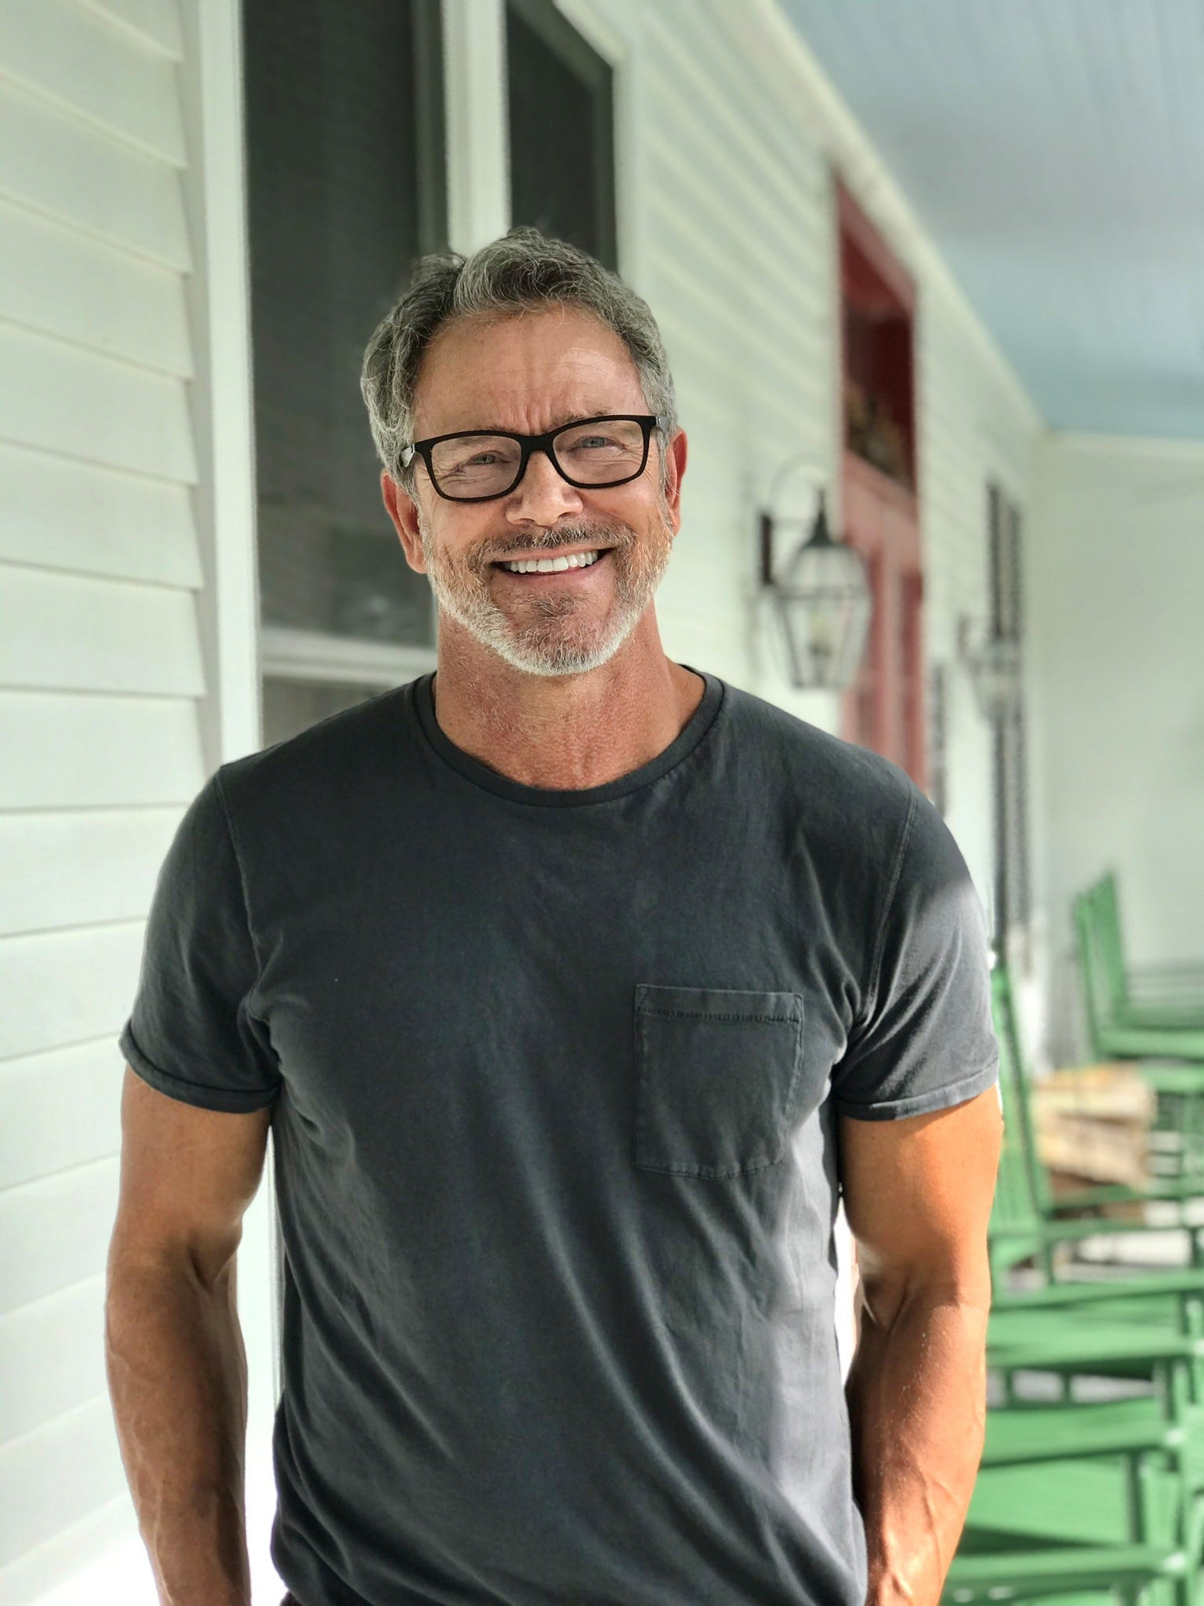
Histoire de cas
Monique consulte le profil de Richard et est immédiatement frappée par son apparence. Elle se méfie même sur le coup, mais constate que le profil contient plusieurs photos dans des contextes différents, toujours plutôt flatteuses. Souriant, il apparait en ligne comme un homme actif.
Source de la photo: Tom Ernsting. Voir p. ex.:
https://www.freep.com/story/money/personal-finance/susan-tompor/2020/11/11/south-haven-model-shows-different-side-romance-scams/6123440002/

Slide 27
Histoire de cas
Monique et Richard échangent des messages quotidiennement. Monique lui raconte sa situation, incluant sa séparation relativement récente. Elle lui parle de sa famille, de ses loisirs et de ses rêves. Richard est d’une excellente écoute et se montre intéressé par sa vie.
Pour sa part, Richard explique être célibataire depuis quelques années. Il aimerait entre en relation et se sent seul, mais il n’arrive pas à trouver quelqu’un, notamment car il travaille souvent à l’étranger. Comme il est un des « vieux routiers » de sa compagnie, il est souvent envoyé pour régler des dossiers complexes à l’étranger, souvent pour plusieurs semaines ou mois. C’est un emploi excitant, mais il planifie prendre sa retraite d’ici quelques années et aimerais finir ses jours avec quelqu’un.

Slide 28
Histoire de cas
Aux yeux de Monique, Richard est un homme presque parfait. Il est très attentionné et semble réellement intéressé à son bonheur. Il lui écrit souvent pour lui demander comment a été un rendez-vous ou encore pour prendre des nouvelles. Il se souvient de ses goûts et même du nom de ses enfants. Monique se sent en confiance et tombe rapidement amoureuse. Ses proches remarquent son excellente humeur et Monique finit par se décider à annoncer sa nouvelle flamme à ses amies proches, mais décide d’attendre avant d’en parler à ses enfants.
Sa meilleure amie ne réagit pas très bien à l’annonce de la relation. Elle est incrédule et dit notamment: «tu n’es plus une ado, ne sois pas naïve, il est bien trop beau ton Roméo! » Monique ne sent pas que son amie partage son moment de bonheur. Elle croit au contraire que son amie est peut-être un peu jalouse et qu’elle ne la comprend pas. Elle hésite à lui en reparler…

Slide 29
Histoire de cas
Après quelques semaines de contacts réguliers, Monique demande à Richard s’ils peuvent se voir et parler de vive voix. Richard accepte initialement, mais explique que ce sera compliqué, car il est à l’étranger pour le travail et que tous ses appareils (téléphone et ordinateur) sont fournis par son employeur. Il ne peut pas faire d’appels interurbains personnels et son portable n’est pas muni de webcam. Il ira en acheter une dès sa prochaine journée de congé, promet-il.
Monique est déçue, mais Richard demeure aussi présent et commence à lui parler de plans pour son prochain retour au pays, dans quelques semaines si tout se passe bien dans l’implantation du projet sur lequel il travaille. Ils ont tous deux très hâte d’enfin de rencontrer « pour vrai ».

Slide 30
Histoire de cas
Alors qu’ils parlent de leurs plans, Richard confie à Monique que sa situation financière s’est grandement améliorée depuis quelque temps. Monique est contente: Richard indique avoir les moyens de voyager avec elle et lui demande même quelles sont ses destinations de rêve.
Quelques jours plus tard, Richard parle de travail et Monique lui demande s’il a eu une promotion ou un bonus qui explique sa bonne fortune. Richard est initialement évasif, puis lui dit: « garde ça pour toi, mais j’ai fait une passe dans un investissement. Si ça sort, ça ne marchera plus, mais c’est quelque chose de gros. C’est un client qui m’a montré ça, c’est une sorte de cryptomonnaie. » Monique n’y connait rien et dit ouvertement qu’elle est inquiète avec ce genre d’investissement.

Slide 31
Histoire de cas
Richard finit par convaincre Monique de tenter l’expérience. Il la convainc en lui faisant miroiter des gains importants, mais surtout qu’ainsi « tu auras les moyens de voyager toi aussi, on pourra y aller ensemble, tu n’auras pas à t’inquiéter d’être un frein pour nos plans ». Elle convient de lui transférer 5000$ pour essayer. Richard lui enverra quelques heures plus tard une capture d’écran d’un compte sur une plateforme de « crypto-FOREX ». En moins d’une journée, elle a déjà fait plus de 50$ en intérêt.
Richard ne reparle pas de placements à Monique pendant un moment. Ils continuent leurs échanges réguliers et le malaise initial de Monique pour l’argent diminue. Après une semaine, Richard renvoie un état de compte à Monique. Elle a fait près de 10% d’intérêt en une semaine. Il l’incite à placer d’avantage, tout en réitérant qu’elle devrait garder le placement privé pour le moment, question d’éviter que ça ne devienne trop populaire. Monique retire 15 000$ de son CÉLI dans son compte personnel et fait le transfert. Elle reçoit un appel de courtoisie de son institution financière, mais Monique explique que c’est pour rembourser un ami pour un achat de voyage.

Slide 32
Histoire de cas
Au cours des prochaines semaines, Monique va finir par transférer 45 000$ à Richard. Les derniers 1500$ sont empruntés à une amie, sous prétexte que Monique doit effectuer des réparations d’urgence sur son véhicule et qu’elle n’a pas les liquidités en main.
Dans les jours suivants, Monique refusera deux autres demandes de Richard et lui explique ne plus avoir les moyens de placer d’avantage. Elle se sent coupable d’avoir emprunté à son amie et demande à Richard de faire un retrait de son compte et de lui renvoyer 1500$. Ceci ne devrait pas causer de problème: son dernier état de compte montre une valeur totale de plus de 100 000$. Richard lui dit qu’il n’a encore jamais fait de retrait dans son compte, mais qu’il va valider la procédure. Monique restera sans nouvelles pendant trois jours, bien qu’elle lui écrive à une dizaine de reprises.

Slide 33
Histoire de cas
Parallèlement, l’amie de Monique a parlé de l’emprunt à deux autres connaissances et elles conviennent qu’il y a anguille sous roche. Elles contactent la fille ainée de Monique pour qu’elle vérifie ce qui se passe, comme Monique n’a jamais eu de problèmes financiers par le passé.
Les enfants de Monique débarquent chez elle le lendemain et exigent des explications. Monique est initialement choquée par leur intrusion et nie. Elle finit par admettre la situation, mais minimise la perte financière. Ses enfants sont immédiatement convaincus que c’est une fraude.
Monique est ébranlée, mais n’est pas certaine. Peut-être qu’il y a une explication? Le ton monte et Monique accepte d’écrire un ultime message à Richard avec ses enfants.

Slide 34
Histoire de cas
Le cœur brisé, Monique attend des nouvelles de Richard. Celui-ci finit par lui répondre quelques heures plus tard. Il dit avoir tout perdu, que la plateforme a été fermée. Monique est dévastée par cette nouvelle, mais se dit qu’au moins, Richard est là. Il est toutefois évasif sur les détails. Monique sait que ses enfants vont vouloir en savoir plus. Elle questionne Richard, qui explique avoir été hors de contact car il était en panique et, surtout, honteux d’avoir entrainé Monique dans cet investissement. Il jure ne plus avoir d’argent, ayant lui-même perdu ses économies, mais promet qu’il essaiera de la rembourser.

Slide 35
Histoire de cas
Les enfants de Monique sont sidérés. Monique croit que Richard est aussi une victime. Ils la confrontent: « on a été voir en ligne, sa plateforme n’existe pas, la cryptomonnaie qu’il te vendait, c’est du vent. » Monique est prise de doute, mais ne veut pas accepter que la source de son bonheur dans les dernières semaines était un mensonge. Elle s’accroche. Elle écrit plusieurs messages à Richard, alternant entre des messages d’amour et des questions sur son travail et des demandes de le voir « pour vrai », comme il n’a finalement jamais acheté de webcam.
Devant la résistance de leur mère et l’accumulation des preuves, les enfants sont paniqués. Leur anxiété atteint son comble quand ils découvrent le montant réel de la fraude. Furieux, ils exigent que Monique appelle la police, exigent d’avoir accès à son compte bancaire pour vérifier les transactions et lui confisquent son ordinateur, pour « garder les preuves ». Malheureusement pour eux, la majorité des conversations entre Monique et Richard ont eu lieu sur une plateforme sans historique de conversation. Ils lui rendent son ordinateur après quelques jours…

Slide 36
Histoire de cas
Monique prendra un moment pour se faire à l’idée que « son » Richard n’existe pas. Le moment clé sera le refus de Richard de l’appeler. Elle coupe les liens et cesse de lui écrire. Elle réalise alors la gravité de sa situation: elle a vidé sa principale épargne alors qu’elle vit seule et qu’elle envisage la retraite. Ses plans sont chamboulés.
Elle accepte de faire un signalement à la police. L’agent est sympathique, mais elle comprend rapidement qu’il n’y a pas d’espoir de voir des accusations être déposées, ni de récupérer son argent. Monique a l’impression que le policier n’a pas plus d’idées qu’elle et qu’il la laisse un peu tomber. Elle est même un peu froissée quand il quitte en lui disant « vous savez Madame, peut-être que vous devriez demander à vos filles avant de faire des dépenses… il y a beaucoup de fraude ces temps-ci. » Elle se sent infantilisée et humiliée.
Plus important que l’argent à ses yeux, elle est envahie par la culpabilité et la honte. Elle se trouve stupide, naïve et jure qu’elle ne fera plus jamais confiance à un homme, en ligne ou non. Elle s’isole de ses proches et redoute que son ami lui dise « je te l’avais dit qu’il était trop beau, ton Roméo… » Monique montre plusieurs signes de dépression et consultera avec des idées suicidaires.

Slide 37
Histoire de cas
Quelques mois après la fin de la fraude, Monique est recontactée par Richard, qui lui dit avoir beaucoup pensé à elle, qu’elle lui manque et qu’il souhaite réparer les choses entre eux. Il laisse même entendre avoir un plan pour essayer de récupérer « leurs » économies.
Monique est initialement furieuse, mais est déchirée. Elle aussi, elle a pensé souvent à Richard. Elle est plus seule que jamais, se sent sans valeur et voudrait tant ravoir quelqu’un qui l’aime vraiment pour qui elle est. Dans ce qu’elle appelle « un moment de faiblesse », elle réécrit à Richard et lui dit qu’elle a tant de peine. Il lui répond presque immédiatement…

Slide 38
Principaux résultats
Modus operandi
Le fraudeur est très disponible et bâtit rapidement une relation de confiance avec la victime. Il connait ses goûts, ses relations sociales, ses angoisses, ses finances, ses intérêts romantiques et sexuels. Ceci permet de:
Démontrer de l’intérêt et renforcer la relation
Optimiser les demandes d’aide financière
Encourager l’isolement de la victime ou le secret de la relation
Appliquer de la pression sur la victime si celle-ci refuse les demandes du fraudeur
Culpabilité, menaces, extorsion et/ou sextorsion

Slide 39
Principaux résultats
Modus operandi
Les fraudeurs utilisent des tactiques pour augmenter la crédibilité de la fraude (p. ex. usage de faux documents, implication de tiers, divulgation d’information financière ou accès à des comptes bancaires, obtention de signatures, etc.) Les excuses des fraudeurs sont souvent planifiées (p. ex. motifs pour retarder le contact en personne).
Revictimisation: même après la dénonciation ou la prise de conscience de la victime, la relation peut être réétablie ou une fraude secondaire peut être tentée.

Slide 40
Principaux résultats
Les conséquences émotionnelles et interpersonnelles sont souvent majeures et peuvent aller jusqu’au suicide. On identifie souvent:
Émotions négatives et faible estime personnelle: honte, culpabilité, sentiment de trahison, colère
Isolement social, conflits, fuite, repli sur soi et méfiance
La perte financière peut être importante et est souvent mise de l’avant pour justifier l’importance de contrer la FAL. Ceci peut inclure par exemple de retarder la retraite ou d’effectuer un retour sur le marché du travail.
Toutefois, certaines victimes rapportent que la perte financière n’est pas le principal impact de la fraude pour elles.

Slide 41
Principaux résultats
Les conflits familiaux sont fréquents et peuvent inclure des réactions négatives qui influencent fortement les impacts sur la victime. Ces réactions peuvent s’apparenter à la maltraitance.
Sentiment d’urgence, confrontation, désir « d’avoir raison »
Colère, frustration, sentiment impuissance
Infantilisation, dénigrement
« Je te l’avais dit… »: culpabilité et honte
Notez que ces réactions et attitudes peuvent aussi influencer le travail des intervenants…

Slide 42
Principaux résultats
Obstacles à la dénonciation
Moins de la moitié des participants dans notre étude (7 / 17) avaient signalé la fraude à la police. Certaines victimes n’avaient jamais dévoilé la fraude, même à leurs proches
Honte et peur du jugement d’autrui
Méconnaissance des services et manque d’accessibilité
Absence de recours judicaires, perception que les démarches ne servent à rien ou que les victimes dérangent les policiers
Perception d’être responsabilisés de leur victimisation

Slide 43
Selon les intervenants?
Intervenir tôt: sensibiliser, prévenir, dépister, accompagner la prise de conscience
Importance de briser les tabous
Quelle est la place des institutions financières?
Outiller les victimes
Outils numériques: p. ex. recherche par image
Semer le doute: questionner sans confronter
Accompagner l’ambivalence ou le déni: c’est normal, ça fait partie du processus et c’est proportionnel à la durée de la fraude (deuil de la relation, atteinte à l’estime personnelle)
Maintenir et/ou réactiver le réseau social
Ménager les attentes
Identifier le risque de revictimisation

Slide 44
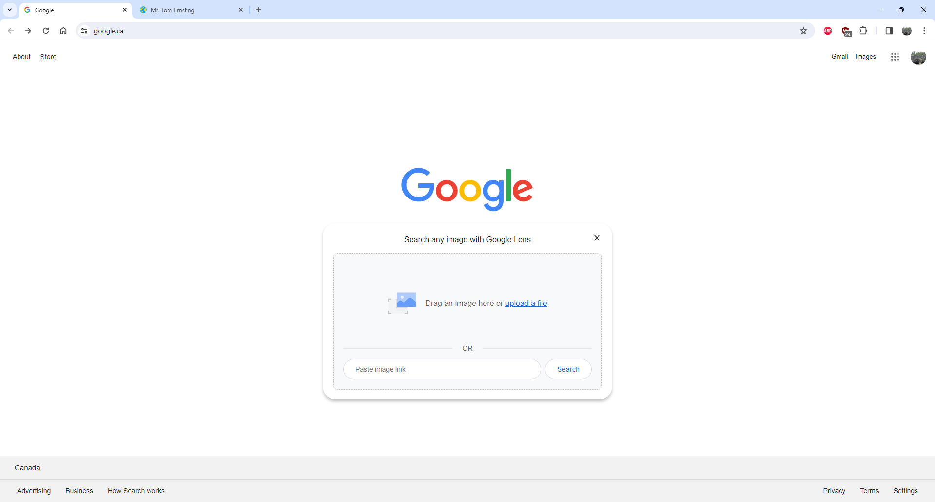
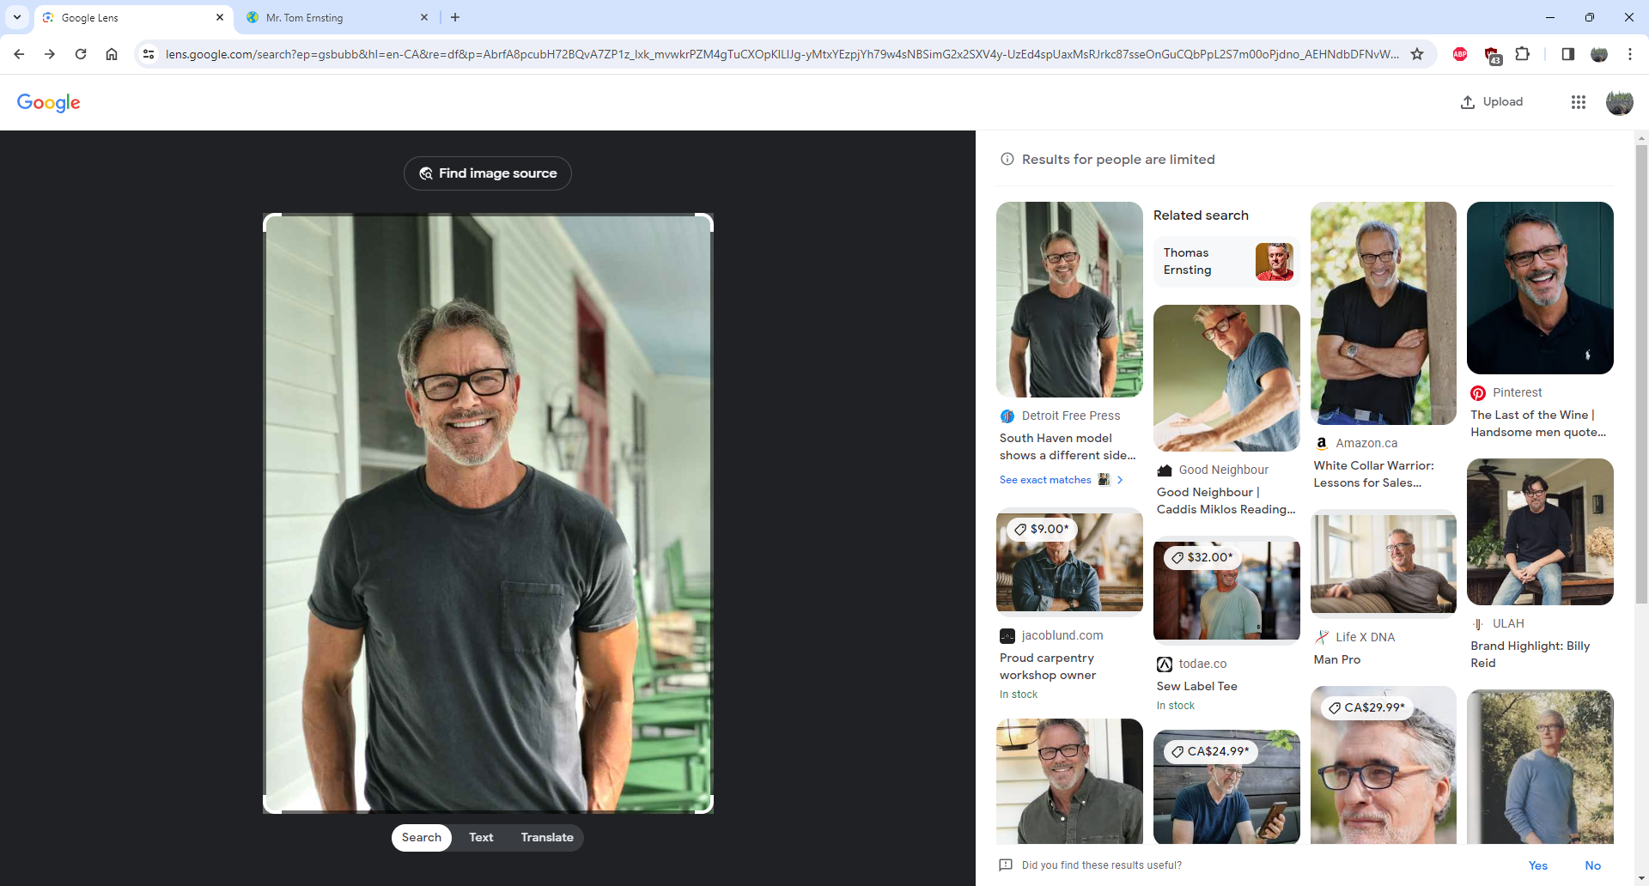
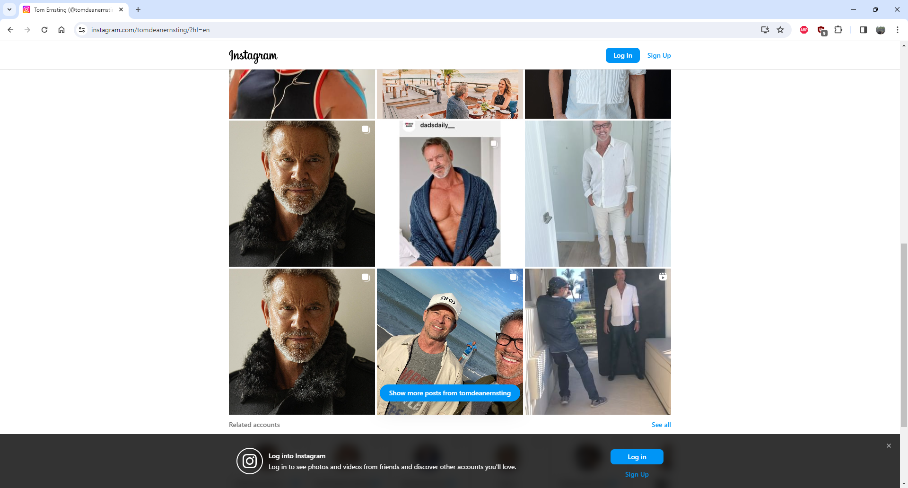
Recherche par image Google Lens
Copier l’image ou le lien
Identification: Tom Ernsting

Slide 45
Mythes et croyances
Les victimes sont naïves ou moins intelligentes.
Études sur le hameçonnage.
Niveau d’étude des victimes, antécédents professionnels.
Les scénarios des fraudeurs visent à augmenter la crédibilité par l’inclusion de documents officiels, de preuves informatiques ou l’implication de tiers.
Les victimes sont incompétentes en matière informatique.
La fraude est en ligne…
Utilisation d’outils en ligne dans la fraude (p. ex. WhatsApp, transferts bancaires…)

Slide 46
Mythes et croyances
Les victimes sont l’artisan de leur malheur.
Attention de ne pas blâmer la victime: nuit à la dénonciation, à l’empathie et au travail de référence.
Les victimes sont dépendantes émotionnellement.
Pas dans notre échantillon!
Traits de personnalité selon le « Big 5 »:
Consciencieux
Ouverts aux expériences
Les victimes sont impulsives et manquent d’auto-contrôle.
Consciencieuses…
Résultats dans la moyenne pour toutes les sous échelles des tests d’impulsivité

Slide 47
Synthèse
La FAL est un crime qui peut être sophistiqué et dont l’incidence est en augmentation, tant en milieu urbain que rural.
Les victimes sont probablement beaucoup plus nombreuses que les statistiques officielles le laissent entendre.
Travail de dépistage, de facilitation du signalement et d’accompagnement
Peu de potentiel pour la judiciarisation dans bien des cas, mais le travail psychosocial et policier ne s’arrête pas là.
Les intervenant sensibilisés et bien outillés sont: plus empathiques, moins frustrés, se sentent plus compétents et sont plus à même de répondre aux besoins des victimes.

Slide 48
Et la suite?
Place des proches dans la fraude amoureuse en ligne
Pendant la fraude?
Au moment de la prise de conscience de la fraude?
Dans « l’après fraude »?
Signalement aux autorités
Démarches auprès des institutions financières, CAVAC, centre anti-fraude
Pas que du positif: conflits, culpabilisation, infantilisation et maltraitance?
Portrait des victimes et trajectoire des interventions policières: collaboration avec le SPVM
Cas particuliers? P. ex. sextorsion

Slide 49
Questions et échanges

